Slide 1
هل فيروس الكورونا اكبر دليل على التطور

Slide 2
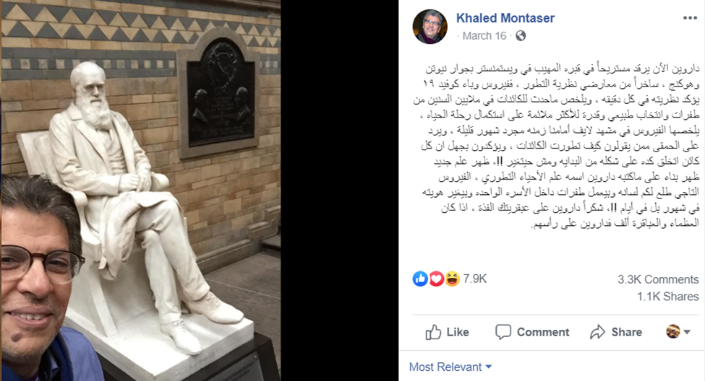

Slide 3
داروين الآن يرقد مستريحاً في قبره المهيب في ويستمنستر بجوار نيوتن وهوكنج ، ساخراً من معارضي نظرية التطور ، ففيروس وباء كوفيد ١٩ يؤكد نظريته في كل دقيقه ، ويلخص ماحدث للكائنات في ملايين السنين من طفرات وانتخاب طبيعي وقدرة للأكثر ملائمة على استكمال رحلة الحياه ، يلخصها الفيروس في مشهد لايف أمامنا زمنه مجرد شهور قليلة ، ويرد على الحمقى ممن يقولون كيف تطورت الكائنات ، ويؤكدون بجهل ان كل كائن اتخلق كده على شكله من البدايه ومش حيتغير !!، ظهر علم جديد ظهر بناء على ماكتبه داروين اسمه علم الأحياء التطوري ، الفيروس التاجي طلع لكم لسانه وبيعمل طفرات داخل الأسره الواحده وبيغير هويته في شهور بل في أيام !!، شكراً داروين على عبقريتك الفذة ، اذا كان العظماء والعباقرة ألف فداروين على رأسهم.
ولكن قبل ان ينخدع بهذا أي أحد أتساءل ما هو الدليل العلمي الذي يقدمه من يدعي هذا؟
ما هو الدليل ان الطبيعة هي التي طورت الكوفيد؟
هل تطور لعائلة أخرى او اصبح من RNA الى DNA او اصبح بكتيريا؟ هو استمر عائلة كورونا ولم يتغير فاين التطور؟

Slide 4
وتعليق سريع على ادعاء ان دارون الان يرقد مستريحا وساخرا. هل دارون يرقد مستريحا وساخرا ان عشرات الالاف بل قد يصلوا لملايين سيموتوا بعد معاناة بشعة من الكوفيد؟ هل دارون ظل مستريحا وساخرا عندما مات ما بين 50 الى 100 مليون شخص من الانفلونزا الاسباني سنة 1918؟ وبعدها انتهى هذا الفيروس بسبب التدهور وقضي عليه فهل الفيرس هذا طلع لسانه كتعبير الكاتب رغم ان الفيرس بالضربة تدهور ولولا حفاظ البشر عليه كعينات لكان لم يبقى له اثر. هل دارون ظل مستريحا وساخرا بسبب معاناة البشر اقتصاديا وغيره بسبب هذه الأوبئة المدمرة التي لم يتطور فيها أي شيء مفيد على الاطلاق ولكن تدهور وخراب والم وموت للكائنات؟ الهكم هو الموت؟
المهم لم نرى الفيروسات هذه تطورت لشيء افضل بل هي لم تستمر وهلك ولم نرى كائن واحد بسبب هذه الأوبئة المدمرة طور من نفسه لكي يقاومها بطريقة أفضل بما فيهم البشر فلم نرى من 1.8 مليار شخص سنة 1918 وقت الفيروس طور أي منهم عضو جديد او صفة جديدة ليكون أصلح لمقاومة الأوبئة والفيروسات. اين التطور؟ هذا تدهور.
هذا لو كانت هذه الفيروسات شيء طبيعي وليس فعل بشري

Slide 5
العلماء حتى الان غير متأكدين ان كان كوفيد انتاج بشري ام تنوع من عائلة الكورونا التي تحتوي على العديد من أنواع الفيروسات. رغم انه لو ثبت انه من فعل بشري من معمل BSL 4 في اوهان بالطبع سيقضي هذا على الادعاء من جذوره
ولكن في هذا المقال سانحي جانبا الاحتمالية المرتفعة ان يكون من صنع بشر. وسأتماشى جدلا انه من الطبيعة كتنوع في عائلة الكورونا.
فهل التنوع variation هو تطور Macroevolution؟ الإجابة لا
فالتنوع هو لا يحدث فيه تغير من جنس لأخر ولكن التنوع في نفس الجنس هو لا يعتبر تطور. التنوع وهو الذي يطلق عليه مجازا التطور الصغير هو يشير الي التغييرات الموجودة والتي تحدث في الانواع للجنس الواحد بناء علي تنوع الجينات في مجمع الجينات الموجود للجنس الواحد مثل تنوع الكلاب والقطط ولكن لا تتطور.
اما التطور فكما عرفنا هو النشوء التدريجي لكائنات وبخاصة من شكل بسيط الي شكل أكثر تعقيدا.
ولهذا مجلة العلوم عرضت ملخص مؤتمر شيكاغو للتطور

Slide 6
معظم علماء التطور سيقولون لكم ان التطور الكبير هو عبارة عن تنوع يأخذ وقت طويل جدا. هذا حلم لان السؤال المحوري في مؤتمر شيكاغوا كان هل هناك ميكانيكية في داخل التنوع يستطيع ان يفسر ظاهرة التطور؟ السؤال ممكن يعطي له إجابة واضحة وهي لا

Slide 7
فالتنوع في الفيروسيات مثل أي جنس كبكتيريا بل حتى حيوانات مثل الكلاب تتنوع وهذا يحدث امامنا ولكن لا نرى تطور بمعنى تغير من جنس لأخر ففيرس الكورونا لم يتطور لجنس اخر وبكتيريا الكولاي لم تتطور لجنس اخر ولا القطط والكلاب رغم تنوعها تطورت لجنس اخر ولا عصافير دارون تطورت لجنس اخر.
أيضا من الناحية الجينية هل فيروس كوفيد 19 اكتسب أي محتوى جيني جديد ليس له وجود سابق؟
الإجابة لا فهو لو ليس صنع بشر فهذه تغير اكواد عشوائيا وليس اكتسب جينات جديدة من عدم وجود سابق
وشرحت في ملفات
التطور الكبير الجزء 101 والجزء الأول من الرد على ادعاء ظهور جينات جديدة
التطور الكبير الجزء 102والجزء الثاني من الرد على ادعاء ظهور جينات جديدة
انه فشل كل محاولات اثبات ظهور أي جين جديد

Slide 8
ثالثا هل أصلا الفيروس هو كائن ينقسم ذاتيا لكي يعتبر حي يتطور؟
الإجابة أيضا لا فهو لا ينقسم ذاتيا ولكن يعتمد على عائل
لهذا كما شرحت في ملف
الكورونا فيروس coronavirus معلومات مختصرة واعراض ووسائل حماية
وباختصار
ما هو كورونا فيروس؟
اسم كورونا هو اسم عائلة كبيرة من الفيروسات ولكن الفيروس الذي نتكلم عنه هو اسمه Covid-19 ويسبب مرض SARS-CoV-2 فهو قريب لمرض سارس المرض القديم الشهير من سنة 2003 فهو من نفس عائلته.
السبب ان عائلة فيروسات كورونا Coronaviridae من اسم كورونا اللاتيني الذي يعني هالة وهو وصف لشكله. وهي مجموعة فيروسات تاجية كروية

Slide 9
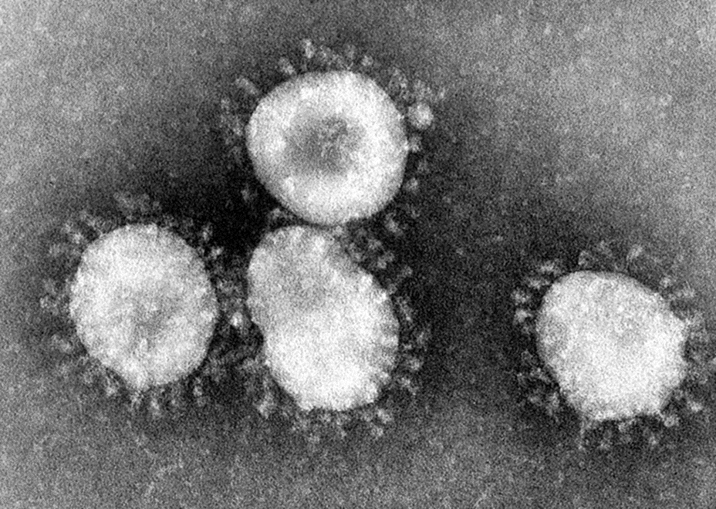

Slide 10
وهي تسبب مرض في الجهاز التنفسي لبعض الثدييات والطيور وأيضا الانسان (بعض هذه الفيروسات تصيب الابقار بأسهل وليس الجهاز التنفسي وكوفيد عليه خلاف). ومنها فيروسات سارس وميرس وغيرهم الكثير جدا وهو فيروسات كبيرة بها RNA يصل الى 34 ألف قاعدة نيكليتيدية من مجموعة فيروسات ثقيلة.
هذا الفيروس هو فقط تنوع من هذه العائلة وغالبا من مصدر حيواني فبدراسة RNA وضح تشابه بينه وبين كورونا فيروس الذي يصيب الخفاش bat coronavirusesوهو BatCov RaTG13 بنسبة 96% وأيضا يتشابه جدا مع فيروس كورونا يصيب حيوان المدرع pangolins
المهم 96% من 29891 = أي يوجد اختلاف تقريبا 1195 قاعدة جينية فقط هذا اقل من جين في الانسان والمهم انه تغير في اكواد سببت ان بروتين في الفيروس يصبح يلتصق بمستقبل في الخلية البشرية ACE-2 مثل المفتاح والقفل المناسب له
فهل لو لغينا عنصر انه صنع بشر وتلاعب بالجينات لإنتاج أسلحة بيولوجية كما قلت فهل لو التغير في اكواد بما يشبه الطفرات (وسأشرح لماذا أقول يشبه الطفرات وليس طفرات حقيقية) فهل طفرات تسبب هذا؟

Slide 11
الإجابة لا لان الفيروس لا ينقسم ذاتيا لتحدث له طفرة بل هو لا يعتبر كائن حي
في بحث قدم في موقع فيرولوجي قدم عشر اسباب لماذا لا يمكن ان يضاف الفيروسات الي شجرة التطور لأنه لا يعتبر اصلا كائن حي ولهذا رفض تماما ان يكون مصدر للحياة. وهنا اقدمهم كأدلة على ان الفيرس يؤكد خطأ ادعاء التطور التدريجي
1 الفيرس هو حسب تعريف الحياه هو غير حي Viruses are not alive
في خلال التاريخ كان هناك عدة تعريفات للحياة (سواء تنفس داخلي او دورة كربون او تغذية او عمليات حيوية او انقسام او حركة وغيره) ولكن ولا واحد منهم ناسب الفيروسات ليعتبروا كائن حي فهو يفتقدوا الي اي عمليات بها طاقة ويفتقدوا الي تصنيع اي طاقة داخلية ولا يوجد بهم اي دورة من الكربون carbon metabolism ولا ينقسموا ذاتيا بل فقط يزيد عددهم ولا يتغذي ولا يتحرك كما نعرف وبدون خلية عائل الفيرس هو عبارة عن مركبات عضوية وليس كائن أصلا. فلهذا هو ليس كائن حي ينقسم ذاتيا ليتطور. واقصى حد يعرف بنصف حي

Slide 12
2 الفيرس متعدد المصادر Viruses are polyphyletic
بمعنى ان الفيرس ظاهريا لا تستطيع ان تجمعه في مجموعات من جدود مشتركة مثل تقسيم اجناس الكائنات بناء على خواص المشتركة مثل الثدييات وغيره فالفيروسات مكوناتها لا تستطيع ان تجمعها في مجموعة واحدة لتضعها تحت شجرة الحياة وتقول انهم متشابهين في هذا التركيب او هذه الخاصية واحد في كل الفيروسات المختلفة
وهذا يؤكد ايضا كما قلت ان البداية ليس تطور تدريجي ولكن تنوع ضخم لكل الاجناس مثل بكتيريا حتى النباتات والحيوانات وغيرها ويشهد عليها تنوع الضخم للفيروسات المناسب لكل منها. فلا يوجد تقسيم شجري للفيروسات وهذا ضد التطور
3 جينيا لا تستطيع ان ترسم خط لجد ولو حتى تخيلي للفيروسات
There are no ancestral viral lineages

Slide 13
كما قلت عائلات الفيروسات غير متشابهين بل ولا يشتركوا في جين واحد اي لا يوجد جين واحد مشترك بين كل عائلات الفيروسات مع ملاحظة ان كل جين في كل فيرس هو هام جدا ولا يستطيع الفيرس الاستغناء عنه فهو اصلا صغير جدا الى حد لا يصلح ان يفقد جين واحد والا انتهى. هذا يوضح ان الفيروسات كلها صممت ولم تتطور من جد مشترك. وهذا يقضي تماما على ادعاء التطور التدريجي.
4 لانهم يهاجموا خلايا مختلفة هذا لا يعني انهم قدماء
Because today’s viruses infect phylogenetically distant hosts doesn’t mean that they are ancient
الإشكالية ان الفيروسات تتحرك بأسلوب مختلف بين خلايا الكائنات المختلفة وهي متخصصة وهذا يوضح انها بدأت مع بداية كل جنس تهاجمه او تعتمد عليه ولكن مستحيل ان تكون بدأت قبله لان هذا سيكون خيالي ان فيرس مخصص لمستقبل معين في خلية حيوان وهذا الحيوان لم يظهر بعد رغم ان الفيرس اعد ليكون مخصص لهذا المستقبل الذي لم يظهر بعد. فكيف تكون الفيروسات قديمة والكائنات التي هي تعتمد عليها حديثة مثل الثدييات وغيره؟

Slide 14
5 الفيروسات ليس لها تركيب تستطيع ان تقول انه من جد مشترك
Viruses don’t have a structure derived from a common ancestor
فمثلا نستطيع في جنس معين للبكتيريا ان نجدهم مشتركين في جدار الخلية فنقول انهم تنوع من جنس واحد ولكن الفيروسات لا نستطيع ان نجمع مجموعتين او ثلاثة لنجدهم مشتركين في هذا او غيره لنقول انهم من مصدر واحد بل فقط تشابهات وليس تنوع
6 جينات العمليات الحيوية في الفيرس اصلا خرجت من خلية
Viral metabolic genes originate from cells
جينات الفيروس التعبيرية تشبه جينات عائله فقط. كثير من جينات الفيروسات التعبيرية التي تساعده على تكوين مواده في داخل خلية العائل المخصص وغيرها هي غالبا في الاصل من خلية العائل نفسه وهي جينات مهمة في العائل فلا يصلح ان يكون الفيرس اصل للعائل ولا العائل اصل للفيرس ولكن الاثنين بدوءا معا ولهذا بهم نفس الجين

Slide 15
7 ايضا جينات قراءة الدي ان ايه هي اصلا خرجت من العائل
Viral translation genes originate from cells
فأسلوب قراءة ترتيب دي ان ايه الفيرس الذي تستخدمه الخلية لقراءة دي ان ايه الفيرس وتضاعفه المناسب فقط لهذا الفيرس لا استطيع ان اقول انه من الفيرس في الاصل لأنه هام ايضا لخلية العائل نفسها وهذا ايضا يؤكد ان الفيرس لا يصلح ان يكون قبل العائل ولا العكس ايضا
8 الفيروسات تسرق جينات من خلية العائل Viruses steal genes from cells
فالفيروسات هي تسرق جينات من دي ان ايه خلية العائل ولا تعطيه جينات الا في حالة الكمون فقط ولهذا لا يصلح ان يقول ان الفيرس سبب في التطور لأنه لا يعطي جينات جديدة كثيرة للخلية لأنه يدمرها الا لو اصبح كامن فيها

Slide 16
9 الفيروسات تنقل جينات في نفس الجنس فقط Most gene transfer goes from viruses to cells of the same species
الفيروسات هي كما قلت متخصصة وتسرق جينات ولا تعطي جينات الا نادرا ولو سرقت جين من خلية عائل واعطته لأخر هي تعطيه لأفراد اخرين من نفس جنس العائل ولهذا الفيرس لا يطور جنس الي اخر ولا ينقل جينات ضخمة من جنس الي اخر ولكن فقط ممكن بحد اقصى يؤدي الى تنوع في نفس الجنس
10 ليس فقط لان الفيروسات صغيرة جدا هذا يعني انها قديمة بل العكس قد يكون صحيح
Just because viruses are simple doesn’t mean that they are old
التطور هو من الابسط الي الاكثر تعقيد اذا بناء عليه الفيرس هو الابسط فهو البداية ولكن هذا غير صحيح بالمرة لان الفيرس هو نتيجة تعقيد في التصميم الزكي جدا صمم هذه الجينات في صورة مختزلة لقدر صغير جدا وهذا لو بالتطور يكون هو تدهور وعكس التطور ولكن التدهور لا يقود لهذه الروعة في التصميم.

Slide 17
ولهذا كثير من علماء الاحياء يريحوا انفسهم باعتبار ان الفيرس هو فقط ليس كائن حي ولا يضعوه في شجرة التطور
Moreira, D., & López-García, P. (2009). Ten reasons to exclude viruses from the tree of life Nature Reviews Microbiology, 7 (4), 306-311 DOI
http://www.nature.com/nrmicro/journal/v7/n4/full/nrmicro2108.html
فالفيروسات أصلا ضد التطور جملة وتفصيل. فالفيروس أنواع وما نتكلم عنه به ار ان ايه وغلاف داخلي بروتيني دهني وغلاف خارجي اجسام بروتينية دقيقة للشعور بخلية العائل المطلوبة (ليس شعور بالطبع ولكن مركبات كيميائية تتفاعل مع جدار العائل وتنجذب له بالروابط) ويوجد به ما يشبه أرجل وهي مركبات كيميائية تساعده على الالتصاق بسطح خلية العائل في مواقع محددة بدقة
وكما قلت كلنا نعرف ان الفيروسات لا تتضاعف بنفسها ولكن الفيروسات تهاجم خلايا حسب انواعها وتخترقها بالشريط الننوي للفيرس في داخل الخلية

Slide 18
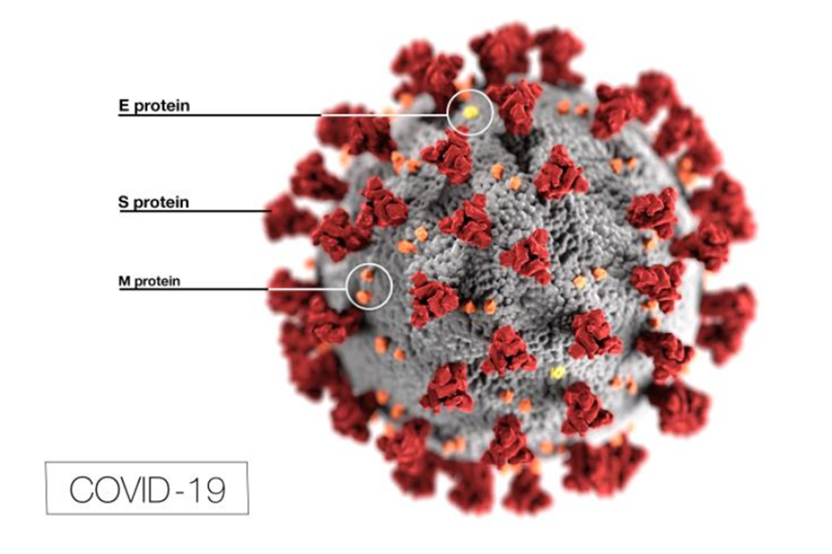

Slide 19
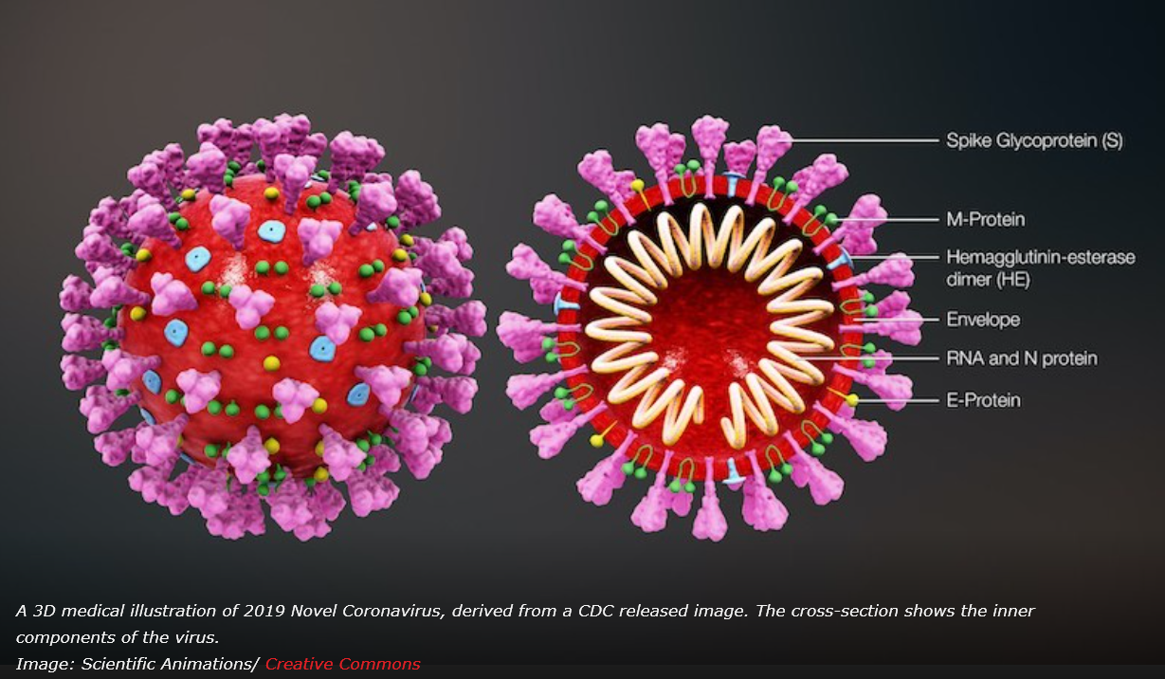

Slide 20
وتستخدم الخلية لتتكاثر عن طريق مكونات الخلية الموجودة لان الفيرس لا يستطيع يكون الاعضاء المطلوبة لتضاعف شريطه النووي

Slide 21
الفيرس عندما يقف على جدار الخلية عن طريق مستقبلات التي بها حساسات لمواقع معينة لجدار البكتيريا او خلية العائل ثم يخترق الشريط النووي الصغير الجدار اي السيتوبلازم ويمر بنوعين
النوع الاولLytic cycle هو ان يتضاعف الدي ان ايه او الار ان ايه للفيرس مباشرة عن طريق استخدام الريبوزومات الموجودة بالفعل في خلية العائل وكل ادوات نسخ الدي ان ايه في الخلية المعقدة وايضا يستخدم الخلية في انتاج مكوناته المختلفة مثل الغلاف البروتيني والار ان ايه وغيرها ثم تتحلل خلية العائل وتنفجر ويخرج الفيروسات الجديدة
او النوع الثاني Lysogenic Cycle وهو قد ينضم دي ان ايه الفيرس او ار ان ايه يكون له مكمل فيكون دي ان ايه ثم ينضم الي الدي ان ايه في الخلية وينسخ كجزء منه وتستمر الخلية في النمو والانقسام طبيعي ثم فجأة ينفصل دي ان ايه الفيرس ويبدا ينقسم ويكون مكونات الفيرس مثلما في النوع الاول

Slide 22
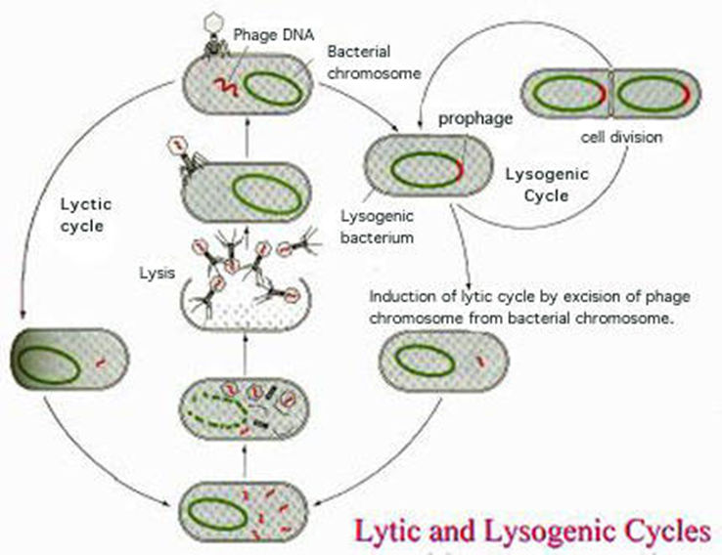

Slide 23
ولكن في هذه العملية يحدث شيء في بعض الأحيان وهو ان الفيروس يترك جزء صغير من الار ان ايه او الدي ان ايه في العائل ويأخذ جزء من دي ان ايه او ار ان ايه العائل معه وبهذا يتغير ويحدث له ما يشبه الطفرة وتحدث نسبة تغيير تزداد في أجيال عديدة
هذا لا يعتبر تطور ولكن تغير وتنوع بل يقيم تدهور لأنه يقود لخسارة جينية.
فلهذا من قال هذا الادعاء هو أما لا يعرف كل هذا او يعرف ولكن يخدع البسطاء.
وللتوضيح أكثر اضرب مثال بالتغير انه هو خسارة جينية للفيروس والبكتيريا أي تدهور وقلة قدرة على التغذية حتى لو من وجهة نظرنا أصبحوا معديين أكثر
تجربة دراسة جينية جديدة وهي عن تغير تم في فيرس فيهاجم بكتيريا اشيريشيا كولاي (العصوية في الامعاء) هذه التجربة اكتشف فيها الاتي وهي عندما بدا الفيرس يهاجم البكتيريا هو بدا يهاجمها من مركز علي جدار الخلية Receptor في مستقبلات مخصصه علي جدارها

Slide 24
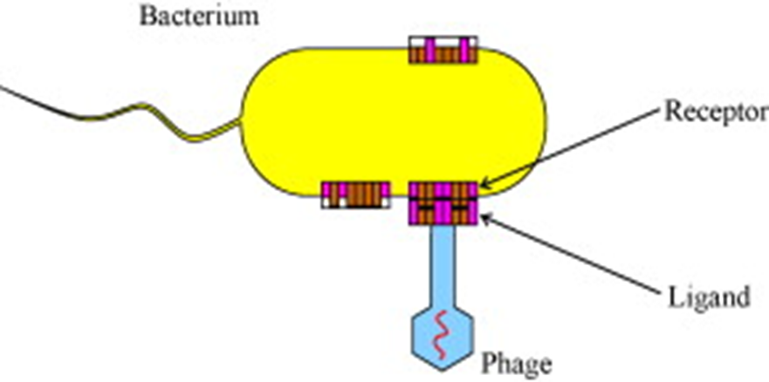

Slide 25
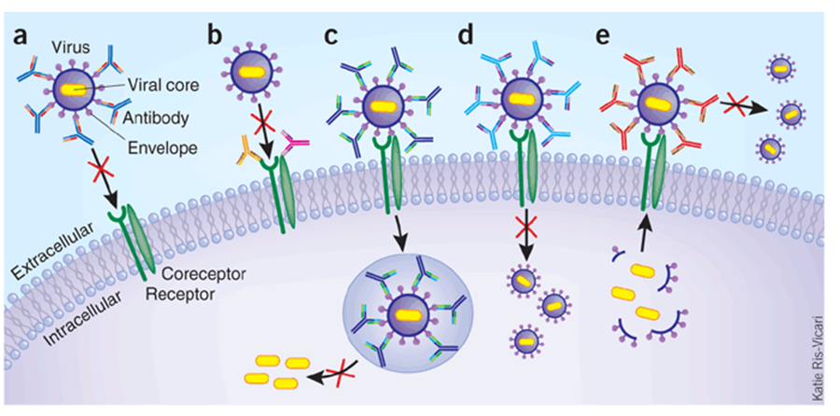
وهو مميز بمواد بيلوجية كميائية في اقدامه ومحقنه متناسبة مع المستقبل كيميائيا يستطيع بها الفيرس ان يرتبط بهذا المكان وهذا المستقبل فقط (مالتوز)

Slide 26
البكتيريا السليمة التي فيها هذا المستقبل لسكر المالتوز ضربت بسهولة من الفيروس ولكن البكتيريا المعيوبة التي فيها الجين المسؤول عن تكوين هذا المستقبل هو تالف أصلا فالفيروس لا يستطيع ان يخترقها لأنها لا يوجد بها المستقبل ففي الحقيقة هي اكثر تدهور لان في الظروف الطبيعية لا تستطيع ان تتغذى مثل باقي التنوع في الكولاي وأيضا من حيث المحتوى الجيني هي بها جين فاسد أي اقل محتوى جيني من بقية أنواع الكولاي ولكن فقط هذا منع الفيروس من اختراقها من خلال مستقبل سكر المالتوز
ولكن حدث تغير الفيرس بطريقة الكمون السابقة التي شرحتها وهذا التغير سبب ان يغير من اسلوبه واصبح يرتبط بجزئيات سكر يسمي مانوز في البكتيريا فاصبح في الظاهر اقوى رغم انه تغير عن السابق. ولكن ايضا البكتيريا التي فيها جين انتاج مستقبل المانوز متدمر أيضا لم تصاب بالفيروس الذي تغير فنجى رغم انه اكثر ضعف من السابق لان به مستقبلين فاسدين واقل بكثير قدرة على التغذية ولكنه يستطيع ان ينجو من الفيروس

Slide 27
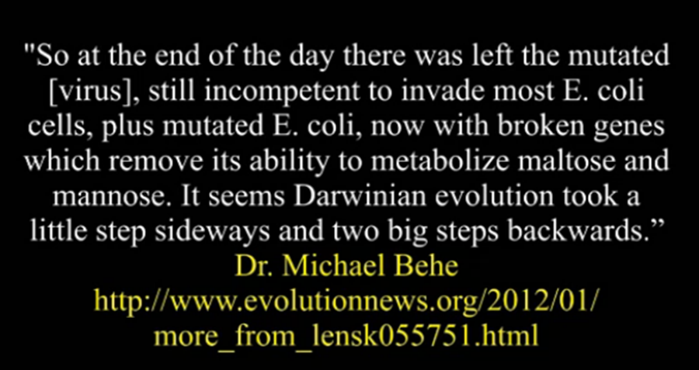
والنتيجة النهائية هي فيرس تغير جينيا وفسد عن وظيفته الاصلية ولا يستطيع ان يخترق بكتيريا ايكولاي فهو انتهى وهو شبه غير حي فلم يتطور في شيء بل تغيرات جعلته يفنى أنواع من بكتيريا وهو ينتهي وايضا المحصل انه ترك بكتيريا بها جينات محطمة فقدت بها قدرتها علي التغذية على المالتوز والمانوز وهي اضعف بكثير فهي لم تتطور ولكن تدهورت . وهو فنى. فهذا ليس تطور علي الاطلاق
ولهذا شرح دكتور مايكل بيهي ان التطور الداروني هو في الحقيقة خطوة صغيرة جانبية تسبب تنوع وخطوتين كبار الي الخلف يسببوا تدهور

Slide 28
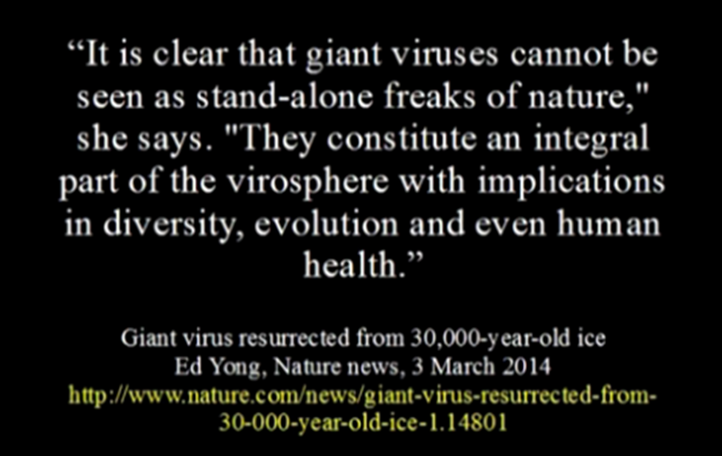
فلهذا ما قائل هذا الادعاء هو اما لا يعرف كل هذا او يعرف ولكن يخدع البسطاء.
وكما شرحت في ملف
التطور العضوي الجزء الحادي والثلاثون وفائدة الفيروسات
بحث قدمته دكتورة يونج ونشر في مجلة الطبيعة عن دور الفيروسات وتقول
من الواضح ان الفيروسات لا يمكن ان تكون موجودة لوحدها بطريقة مخيفة في الطبيعة. ولكن لابد ان يكون دور متداخل في دائرة الفيروسات ومهمة للتنوع وايضا صحة الانسان

Slide 29
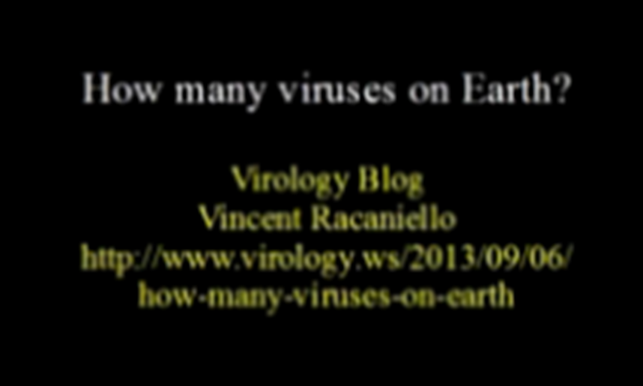
وتقول كم فيرس موجود على الارض؟ الكثير
(يوجد تقريبا 100,000,000 جنس فيرس على الارض وهذا من موقع فيرولوجي).

Slide 30
تركيزنا على قلة منهم مضر لا يتعدى مئات من مئة مليون ولكن الباقي غير مضر بل غالبا هو مفيد. فالفيروس المشهور عنه انه يسيطر على الخلية التي يخترقها ويجعلها تسخر لتضاعفه المادة الوراثية له ولكن هذا ليس كل مرة بل ايضا يحدث ان الفيروس يتحد سواء الدي ان ايه والار ان ايه بالشريط الوراثي للخلية دون ان يميتها وهو في هذه الحالة يعطي الخلية معلومات جينية قد يكون اخذها من اخر في نفس الجنس او نفس الكائن عديد الخلايا وهذا يساعد على التنوع لخلايا في الكائن الواحد وايضا لتنوع لأفراد الجنس الواحد. وهذا مفيد.

Slide 31
فالذي تقوله مجلة نيتشر فالذي لا يعرفه كثيرين ان
يوميا الانسان يتعرض الي كم كبير من الفيروسات التي تفييده فهو يستنشق الاف من الفيروسات في اليوم ويأخذ بلايين الفيروسات عندما يسبح

Slide 32
فالإنسان عندما يسبح في شاطئ محيط او بحيرة هو لا يتخيل انه يسبح في شربة بكتيريا وأيضا فيروسات أكثر من البكتيريا أيضا هذه الفيروسات تحافظ على بقاء البكتيريا محدودة العدد والاتزان بين أنواعها. بل أيضا بدون الفيروسات لكانت البكتيريا ازدادت جدا وتحولت من مفيدة لضارة وقضت على الأسماك ولما كنا وجدنا اسماك نأكلها. بل الذي يتعجب له البعض انه عندما نعوم في بحيرة عذبة أيضا نعوم في شربة بكتيريا وفيروسات بل وبها الكثير جدا من فيروسات الانفلونزا والذي لا يعرفه الكثيرين ان اغلب أنواعها مفيد فهي لا تعدي البشر ولا حتى الطيور
Barber, M.R. et al., Association of RIG-I with innate immunity of ducks to influenza, PNAS 107(13):5913–5918, 2010.

Slide 33
فمثل البكتيريا المتعايشة التي تسمى normal flora التي تفيد الانسان جدا ويتعرض لها الانسان يوميا بكم ضخم ايضا الفيروسات لها دور مفيد مثل البكتيريا وأكثر وتعمل على مستوى جيني في داخل الخلية لتفيد الكائن وتفيد باستمرار الي تنوع الخلايا في الجسم الواحد.
ولكن بسبب السقوط وفساد الطبيعة قلة قليلة جدا لا تتعدي 1\10,000 من الفيروسات اصبحت مضرة وقاتلة وهذا تدهور ولكن الباقي الذي لم نكتشف كل ادواره بعد هو مفيد او غير مضر.
واعرف ان هذا سيستغربه الكثيرين فجسم الانسان الذي به الكثير جدا من البكتيريا المفيدة Normal flora الذي يقدر البعض ان كل خلية بشرية مقابلها 10 بكتيريا

Slide 34
أيضا يوجد فيروسات مفيدة جدا في جسم الانسان فأمام كل بكتيريا مفيدة في جسم الانسان يوجد اكثر من هذا فيروسات مفيدة في الجسم تسمى Virome
sciencedirect.com/topics/immunology-and-microbiology/human-virome.
وهذه الفيروسات تتحكم في كمية وتنوع البكتيريا المفيدة
Francis, J.W., Ingle, M., and Wood, T.C., Bacteriophages as beneficial regulators of the mammalian Microbiome, Proc. Int. Conf. Creationism 8:152–157, 2018; creationicc.org.
وبدون هذه الفيروسات ممكن البكتيريا المفيدة تتحول لمضرة جائعة لاستمرار نموها وتقضي على جسمنا. فهذه الفيروسات تمنع نموها الزائد

Slide 35
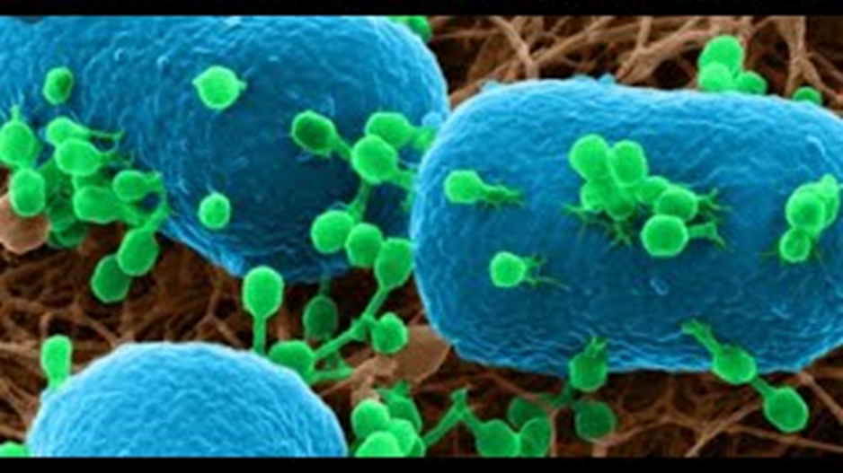

Slide 36
فالفيروسات التي تنقل مواد وراثية بين انواع الجنس الواحد هي بالفعل مفيدة.
(بل هي حاليا تحمل جينات مناسبة للمناعة ايضا). كل هذا قبل فساد الطبيعة
فشرح دكتور جيري بيرجمان الاتي

Slide 37
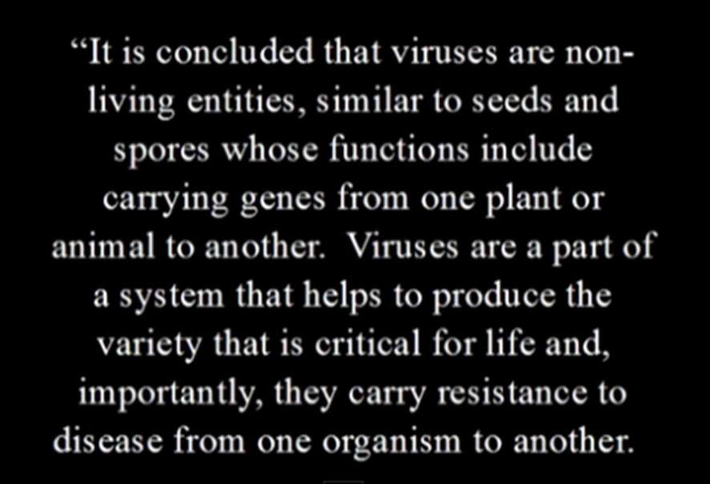
ومن هذا نستنتج ان الفيروسات هي كائنات غير حية ولكنها تشبه البذور والجراثيم التي من وظيفتها انها تحمل جينات من نبات او حيوان الي اخر. فالفيروس هو جزء من نظام يساعد على احداث تنوع وهو هام وخطير للحياة بل وايضا يحملوا مناعة ضد امراض وينقلوها من كائن لأخر (في نفس العائل).

Slide 38
معظم الفيروسات تعيش في العائل بدون ما تسبب اي مشاكل. الفيروسات التي تسبب امراض اتضح بالدليل انه هناك شيء حدث خطأ (جعلتها مضرة) فطفرة او حادث لنقل جينات ولكنه ليس دليل ان النظام عمدا صمم الفيروسات لتسبب امراض للإنسان ومعاناة

Slide 39
فهذا يعني ان الفيروسات في يوم من الايام كانت مصممة لفائدة الانسان وحماية الانسان والكائنات الحية الأخرى من حيوانات ونباتات ولتنوعهم بما هو مناسب لبيئتهم بطريقة سريعة.
بل اكتشف في اثار اخراج انسان قديمة وبتحليله وجد فيها فيروسات بكتيريوفاج تصيب بكتيريا وليس انسان فهي فيروسات حاليا تصيب eukaryotic ولكن في الماضي كانت تصيب prokaryotic أي الفيروسات مصممة للفائدة ولمنع نمو البكتيريا بطريقة مضرة ولكن تدهور بعض منها وأصبح مضر
وهذا ما شرحه دكتور جيم

Slide 40
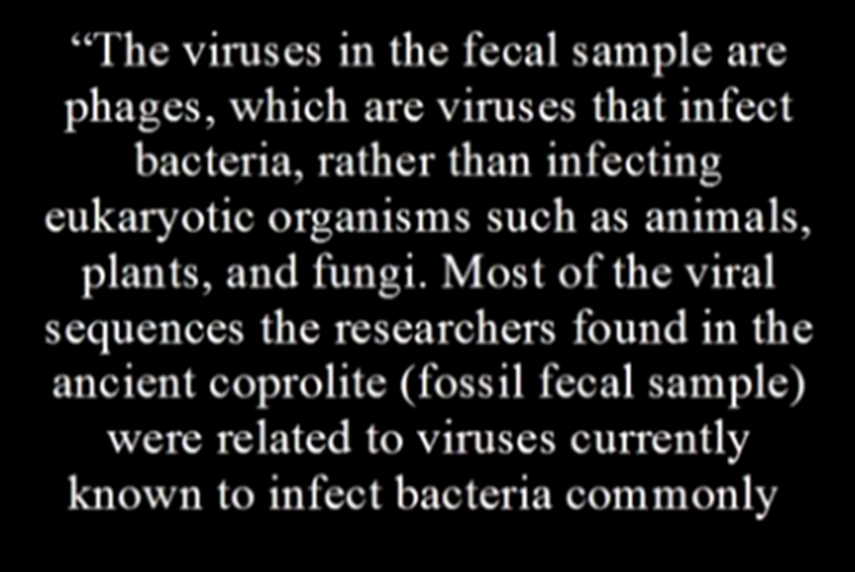
فيروسات عينة البراز كانت من الفاج الذي فيه الفيرس يهاجم البكتيريا وليس حقيقيات النواة مثل الحيوانات والنباتات والفطريات. معظم اكواد الفيرس في الابحاث التي تمت على عينات اخراج قديم كانت من النوع الذي يصيب البكتيريا عامة

Slide 41
ووجد في الاخراج وبالطبع كان في الجهاز الهضمي للبشر وايضا شمل كل من البكتيريا التي كانت متعايشة بل حتى مفيدة لأمعاء الانسان ومناعة الانسان.

Slide 42
فهو كان مفيد للجهاز الهضمي للإنسان وليس العكس كما هو حاليا. فهذه الفيروسات التي كانت تخترق بعض خلايا البكتيريا كانت تساعد على تنوعها لكيلا يسود نوع ويتحول الي معدي فهذا كان نظام مفيد للإنسان جدا. هذا بالإضافة الي دورها الذي وضحته وأنها تنقل جين يفيد مناعة او تنوع من خلية الي اخرى في الانسان او الحيوان والنبات في نفس الكائن او من فرد الي اخر في نفس الجنس ويسبب احيانا تنوع
ويكمل دكتور جيم ويقول

Slide 43
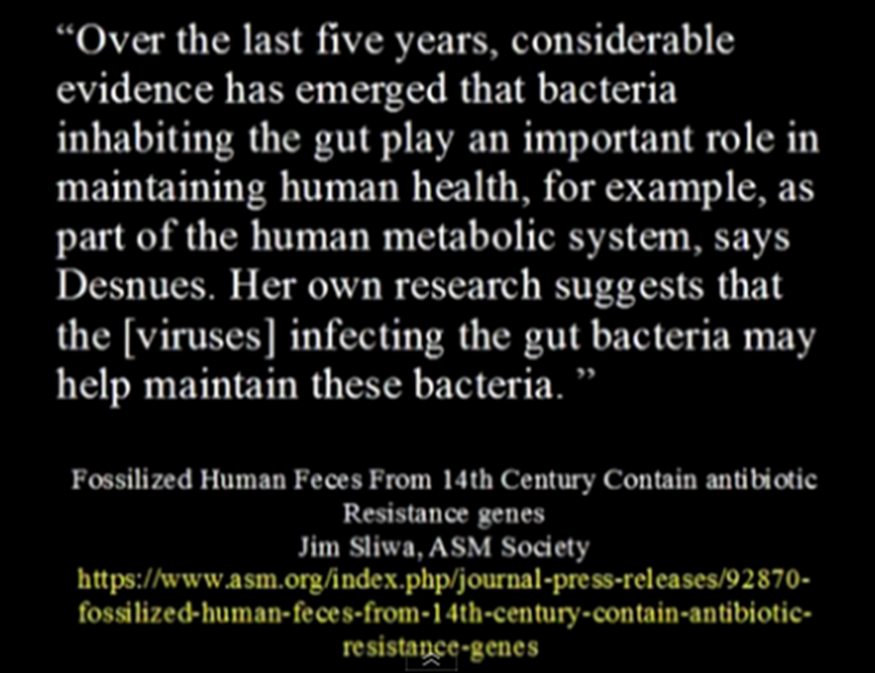
في خلال اخر خمس سنين هناك ادلة معتبرة ظهرت ان البكتيريا التي عاشت في الامعاء لعبت دور مهم للمحافظ على صحة الانسان على سبيل المثال كجزء من نظام التفاعلات الحيوية للإنسان، كما قالت ديسنويس التي ابحاثها اقترحت ان الفيروسات التي تهاجم بكتيريا الامعاء تحافظ على هذه البكتيريا.

Slide 44
وجد من بين جينات الفيروسات الفاج جينات مناعة وجينات مفيدة ضد المركبات السامة

Slide 45
فهذا كان نظام مفيد للبكتيريا وايضا للإنسان ويلعب هذا الدور هو الفيروس المفيد.
أي الفيروسات هي مصممة لفائدة الكائنات وبتدهور القلة يصبح مضر ويصيب الكائنات. هذا ليس تطور بل تدهور.
هذا في الحقيقة ليس فقط يعطي دليل على خطا ادعاء التطور الذي يفشل في تفسير هذا وليس فقط يعطي دليل على الخلق الذي شرح نموذج يتماشى مع هذا وبدقة بل ايضا يؤكد دقة وصدق ما قاله الكتاب المقدس في ان الطبيعة والكائنات خلقت رائعة اولا ثم بالخطية والسقوط بدأ التدهور والانحدار وبدا يتغير بعض الفيروسات التي كانت قبلا مفيدة الي ضارة وايضا بعد الطوفان وتغير ظروف كثيرة من الكرة الارضية تغير اخر منها الي مضر ايضا واستمر التدهور حتى نرى الان التدهور الشديد الذي وصل الي حد ان فيرس مثل الايبولا ممكن يفني البشرية من قارة افريقيا والكورونا الذي اثر على العالم رغم انه كان في الماضي قبل السقوط مفيد للحيوانات.

Slide 46
بل يوجد فيروسات تقوم بالتحكم في أنواع البكتيريا والفطريات التي تقوم بالتخمر فهو ينظموا حتى عمليات التخمر لكي لا ينشط وينتشر أنواع مضر من البكتيريا والفطريات
Benjamin Wolfe, “Can good viruses keep bad bacteria out of fermented foods?” MicrobialFoods.org, June 27, 2015,
بل في دراسة حديثة وجد جينات التخمر تحملها الفيروسات
Vincent Racaniello, “Fermentation genes in a giant algal virus,” Virology Blog, April 12, 2018,
بل الذي لا يعرفه الكثيرين ان جسم الانسان ينتج ما يشبه الفيروسات
وباختصار شديد الفيروس المسمى ريترو فيرس. بعض انواعه لا تدمر الخلية بل فقط تنسخ نفسها

Slide 47
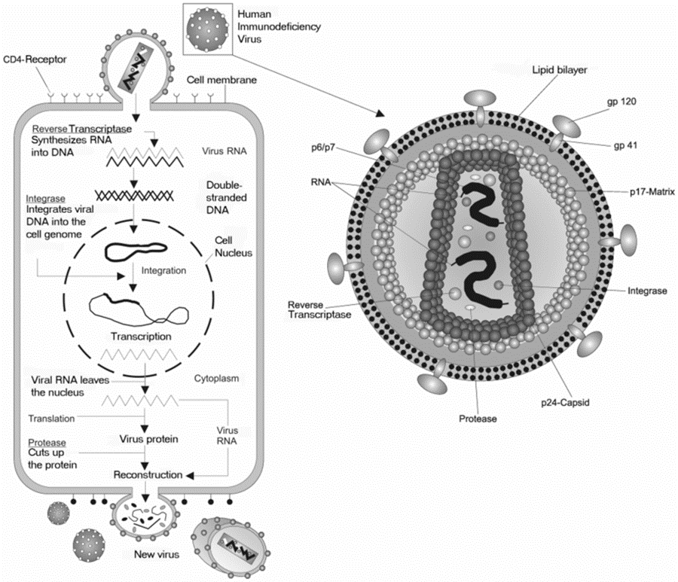

Slide 48
اكتشف منه نوع اندوجينس اي داخلي في جسم الانسان والحيوان
Endogenous retrovirus ERV
وكان يظن انه فقط من عدوي فيروسات وقيل في الاول انه فيرس يترك جيناته في دي ان ايه الانسان واعتبروه من الادوار المهمة في التطور لأنه يكسب الكائن جينات جديدة يستطيع بها ان يتطور الي مراحل اخري. ووجدوا ان نسبتها 4.9% في جينات الانسان
Nelson, PN; Hooley, P and Molecular Immunology Research Group (October 2004). "Human endogenous retroviruses: Transposable elements with potential?” Clinical and Experimental Immunology 138 (138(1)): 1–9.
يدخل ار ان ايه في داخل الخلية الي النواة ويفعل العكس بدل ان الدي ان ايه ينتج اثناء الانقسام ار ان ايه الفيروس ار ان ايه ينتج دي ان ايه
ولكن اكتشف العكس ان جسم الانسان والحيوان يفعل شيء مشابه ويسمي ريتروفيرس داخلي فهو ليس فيرس بمعناه المعروف يأتي من الخارج ولكن دي ان ايه خلية الانسان هي التي تنتجه من الاصل

Slide 49
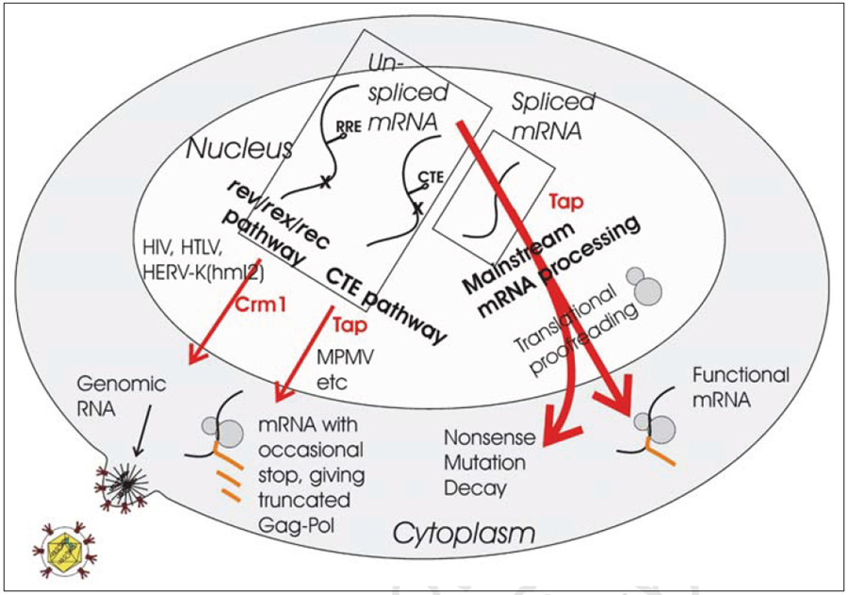

Slide 50
اي ان خلية الانسان تنتج ريتروفيرس عن طريق عملية تسمى transposon وهي ان الخلية تجهز عبوة protein coat بها قطع جينية DNA and RNA وتتحرك في الجينوم في نفس الخلية لتقوم بدور حيوي وهام جدا في الجينات في الخلية سواء المعبرة او المتحكمة.
Emergence of vertebrate retroviruses and envelope capture Felix J. Kim, Jean-Luc Battini, Nicolas Manel, and Marc Sitbon Virology (2004) 318: 183
ولهذا بدا يتضح ان غالبا الريتروفيروس هو في الحقيقة من هذا الميكانيزم من خلية الحيوانات transposable gene وهذا يسمى تصنيع الريتروفيرس بالنقل من الخلية retrotransposon وبدل من ان تنتقل الي جزء اخر في جينوم الخلية نفسها هي تهجر الخلية وتصبح ريتروفيرس
Terborg, P., The ‘VIGE-first hypothesis–how easy it is to swap cause and effect, J. Creation 27(3):105–112, 2013. (VIGE = Variation-Inducing Genetic Element)

Slide 51
اي الخلايا هي التي صنعت فيروسات
Cotton, J. (2001). Retroviruses from retrotransposons. Genome Biology, 2(2), 6. Retrieved from
إذا قد يكون الانسان والحيوان هو الذي صنع فيرس واعطي جيناته للفيروس وليس العكس فكيف يكون الفيروس بدا بعد الانسان في رحلة التطور؟ الا لو كان الخلق هو الصحيح؟
ووجدوا ايضا ان اماكنها ليست عشوائية بل مهمة في التحكم في جينات اخري مثل الهستون
وايضا البروتينات المنتجة هي لها وظائف مهمة واساسية في جسم الانسان
بل الحقيقة ان الفيروسات ليست في تصميمها فقط بل أيضا في حتى في موضوع الفيروسات الداخلية تشهد على خطا التطور تماما
فنعرف ان الفيروسات متخصصة تماما لنوع خلايا العائل التي تصيبها وهذا يوضح انها مصممة لهذا النوع ولكن بسبب التدهور أصبحت تصيب ولا تفيد.

Slide 52
ايضا اكتشف ان هذا له دور مهم في الرد علي الجد الاكبر للإنسان والقرد يتشابهوا في بعض الجينات وجد ان فيرس ريتروفيرس يترك في كثير من الاحيان جيناته في الانسان وفي الكائنات التي يدخل فيها وهي تتراكم على مدار الزمن. ولكن الاهم من هذا انه ثبت ان الجينات لها دور مهم في صنع بروتينات بل ايضا تتحكم في جينات هامة للإنسان حيوية لا تصلح ان تكون في يوم من الايام غير موجودة واضيفت كمرحلة تطور مثل وظائف في انسجة التناسل.
However, in the majority of cases, the LTR functions as one of many alternate promoters, often conferring tissue-specific expression related to reproduction and development. In fact, 64% of known LTR-promoted transcription variants are expressed in reproductive tissues
Oliver KR, Greene WK (2011). "Mobile DNA and the TE-Thrust hypothesis: supporting evidence from the primates". Mob DNA 2 (1): 8

Slide 53
فمثلا جين CYP19 هذا مهم لإنزيم aromatase P450 المهم لتصنيع الاستروجين البشري. بل وايضا في الانسان يقوم بالتحكم في البلاسنتا ومستوى الاستروجين اثناء الحمل
Van de Lagemaat LN, Landry JR, Mager DL, Medstrand P (Oct 2003). "Transposable elements in mammals promote regulatory variation and diversification of genes with specialized functions". Trends Genet 19 (10): 530–6.
واحدهم من عائلة HERV-P هذا له دور مهم لنمو البروستاتا
Romanish MT, Lock WM, van de Lagemaat LN, Dunn CA, Mager DL (2007). "Repeated recruitment of LTR retrotransposons as promoters by the anti- apoptotic locus NAIP during mammalian evolution". PLoS Genet 3 (1): e10.
فهل كانت الجدود الاكبر من القردة لا تتكاثر بدون الريتروفيرس حتى جاء الانسان وأصبح به ريتروفيرس ينتج هرمونات؟

Slide 54
وبهذا اكتشف انه اصلا من الانسان لان جيناته هي اساسية في جسم الانسان وليست مضافة نفايات. فهل الانسان ولا القرد لم يكن له القدرة على التناسل بدون هذه الجينات من ERV
فاذا كانت هي هامة للتناسل فهل القرد لم يتناسل حتى اصابه هذا الفيروس؟ فان كان الجد لا يتناسل اصلا فكيف عاش ونجي وتطور؟
هذا بدا يوضح أكثر ان نظام الجينات في الفيروسات مع بقية الاجناس هو ليس تطور بداية من الفيروسات الي الانسان لان هذا اتضح بالأبحاث العلمية خطاه ولكن هو نظام مستقل في تصميمه ولكنه ايضا يعتمد على بعضه بعضا ويتفاعل معه مثل الفيروسات مع بقية الاجناس وهو في الحقيقة نظام متكامل مخلوق من بدايته هكذا بدقة رائعة يتفاعل معا ولا يصلح وجود أحدهم بدون الاخر. فالفيروسات تتحكم في البكتيريا المفيدة لكيلا تصبح معدية واستمرار تنوعها وحمايتها وتساعد في المناعة وتنقل الجينات في داخل الخلية ومن خلية لأخرى ومن عائل لأخر ليستفاد الافراد بالتنوع الجيني وغيرها الكثير من الوظائف المفيدة المصممة بدقة شديدة

Slide 55
فللفيروس فائدة ولكن شيء حدث وتغير الامر وأصبح فساد بدل من الفائدة
فالفيروسات التي مصممة للحفاظ على تنوع البكتيريا ونقل جينات والمناعة للأسف بسبب التدهور وتغيرات بسيطة جدا بدأت تتضاعف اسرع من ما يجب وبدأت بدل من نقل جزء جيني أصبحت تدمر الخلية وهذا اصبح وباء بدل من فائدتها العظيمة في البداية وهذا عكس التطور تماما هذا تدهور
أيضا للأسف بسبب تدهور العائل المستمر كما نرى التدهور المستمر في الامراض الوراثية فتغير بسيط في خلية العائل يجعله لا يفهم الفيروس وهو ما يسمى cellular recognition factor وهو عامل يجعل الخلية تفهم الفيروس وتستفاد من جيناته ولكن بالتدهور بدل من ان يتحكم فيه ويستخدمه للفائدة. يتركه ينطلق في التضاعف وأيضا يتحول من فائدة الى وباء وأيضا هذا عكس التطور تماما.
وما هو اخطر واخطر من هذا التغيرات التدهورية البسيطة التي تجعل الفيروس يغير تخصصه للعائل الأصلي هذا يكون بدل من مفيد يصبح اكثر خطورة بل ممكن ان يكون مميت وتدهور واضح وأيضا هذا عكس التطور تماما.

Slide 56
فالفيروسات التي تقفز من عائلها الأصلي لأخر تسمى zoonotic viruses بما فيها ما حدث في قلة من الانفلونزا
Ma, W., Kahn, R.E., and Richt, J.A., The pig as a mixing vessel for influenza viruses: human and veterinary implications, J. Mol. Genet. Med. 3(1):158–166, 2008.
وأيضا مثله الايدز وأيضا يصنف الكوفيد وسارس وميرس تحت هذا التصنيف فهو بسبب تدهور عبروا من العائل الأصلي المصممين له الى عائل اخر وهو الانسان وتحول هذا التدهور الى كارثة مميتة
فهو على عكس الفيروسات الاصلية المصممة لتقوم بأدوار مهمة لجسم العائل كما شرحت هي بدخولها بعد تدهورها للعائل أصبحت كارثية مخالفة لتصميمها وطبيعتها

Slide 57
ولكن وسط كل هذا يوجد خبر جيد وأيضا هو ضد التطور تماما وهو ان الفيروسات عندما تحدث لها التغيرات وتتزايد هذه التغيرات وتتراكم هي تتدمر وتنتهي أي تنتهي ولا تتطور ويستخدم تعبير الفيرس حرق نفسه burn itself out وهذا ما حدث لفيروس الانفلونزا الشهير H1N1 influenza الذي استمر بالطريقة السابقة التي تكلمت عنها يتغير حتى تدمر تماما واندثر

Slide 58
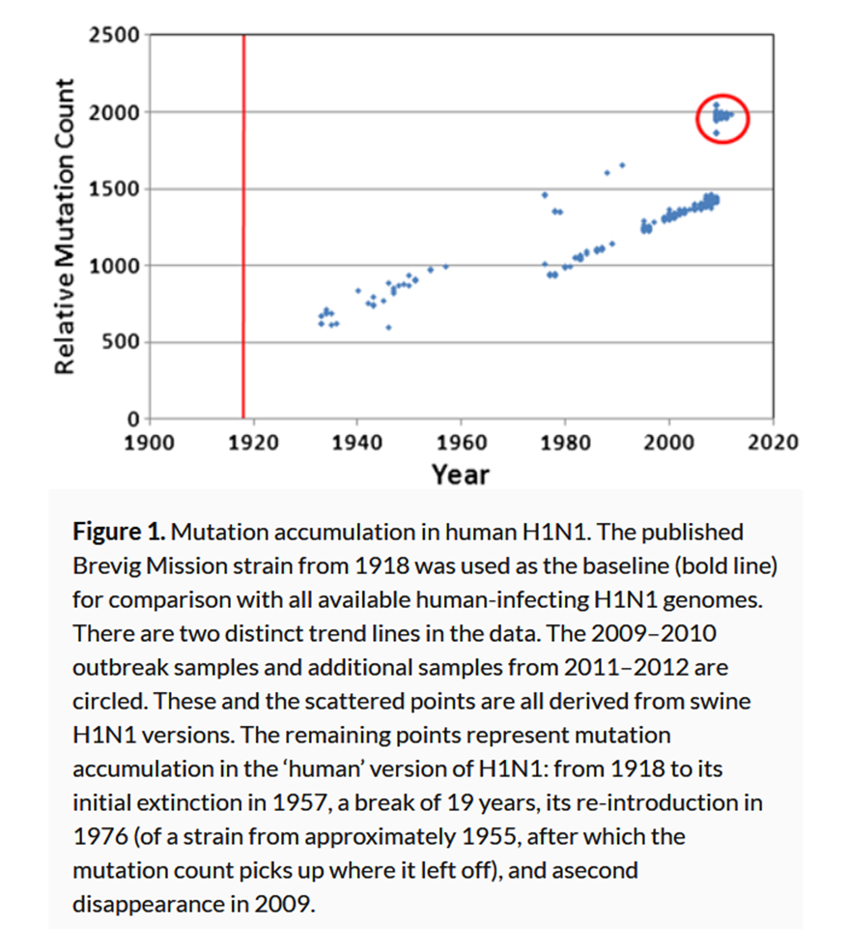

Slide 59
وهو مثل الفيرس الذي في سنة 1917-1918 وقتل ما بين 50 الى 100 مليون شخص واستمر يضعف 40 سنة حتى اختفي ولكن للأسف البشر كانوا خزنوا منه في المعامل عينات من وقت الإصابة قبل تدهوره واحتراقه وللأسف بسبب البشر انطلق مرة أخرى سنة 1976 واستمر 33 سنة واستمر يتغير ويتدهور حتى اندثر مرة ثانية 2009-2010 والتغيرات الأخيرة جعلته اضعف كثيرا
فتغير جين هذا الفيروس هو تدهور جيني genetic entropy وليس تطور وهذا الفيروس كان يحدث له 14 تغير في السنة حتى اصبح 10% من الجينوم تغير ووقتها عندما وصل لهذا الحد من التدهور اندثر
Carter, R.W., and Sanford, J.C., A new look at an old virus: mutation accumulation in the human H1N1 influenza virus since 1918, Theoretical Biology and Medical Modelling 9:42, 2012.

Slide 60
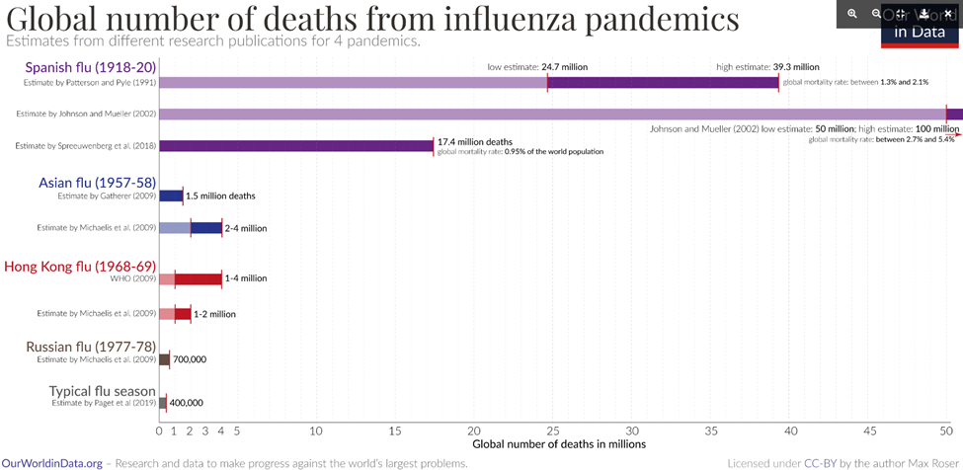
أيضا هذا حدث لفيروسات كثيرة في التاريخ رغم انها قتلت الملايين ولهذا بعد ان كانت وباء اختفت تماما بفترة بسيطة

Slide 61
وأيضا هذا ليس دراسة على فيروس واحد فقط او اثنين بل برنامج كمبيوتر على أنواع
Brewer, W., Smith, F.D., and Sanford, J.C., Information loss: potential for accelerating natural genetic attenuation of RNA viruses; in: Marks II, R.J., Behe, M.J., Dembski, W.A., Gordon, B., and Sanford, J.C. (Eds.), Biological Information—New Perspectives, World Scientific, Singapore, pp. 369–384, 2013.
يوضح كيف تحترق الفيروسات المعدية بتغيرها الذي هو تدهور وهذا ما نتمنى ان يحدث لكوفيد وبسرعة ولا نحتاج ان ننتظر عشرات السنين.
فبمبدأ التدهور احتمالية ان ينتهي الكوفيد مثل سارس من نفس عائلته في 2003 والذي انتهى من نفسه وميرس في 2012 الذي أيضا ينتهي من نفسه وعدد الإصابة في تناقص شديد وبخاصة في السعودية. هذا دليل على ان تغيرات الفيروسات تدهور وتنتهي بالفناء وهذا ضد ادعاء خرافة التطور فهو لم يتطور لشيء افضل بل انتهى بالفناء بسبب التغير.

Slide 62
فكما قلت تغير جينات الفيروسات حتى لو بالنسبة لنا تصبح معدية ومضر او قاتلة ولكن من وجهة النظر الجينية هذا ليس تطور بل تدهور وخسارة جينية تجعله لا يستمر متأقلم مع العائل الذي يستفاد منه ويفيده بل يصبح مضر ويسبب وباء وبعد هذا باستمرار التغير أي التدهور لا يستطيع ان ينجو ثم يندثر أي الفيرس لا يتطور بل يتدهور وينتهى. هذا ليس تطور بل تدهور للفيروس والعائل
هل هذا هو اكبر دليل على التطور عندكم؟
هذا اكد لي انكم لا تمتلكوا أي دليل على التطور لهذا استشهدتم بدليل على التدهور وجعلتوه اكبر دليل على التطور.
كل هذا كما قلت انا اتغاضى عن ان احتمالية ان كوفيد هو صناعة بشرية أصلا.
ولي سؤال في هذا الامر مهم البكتيريا والفيروسات هذه الايام وباعتراف منظمة الصحة العالمية تزداد شراستها جدا والبكتيريا تزداد مقاومتها جدا

Slide 63
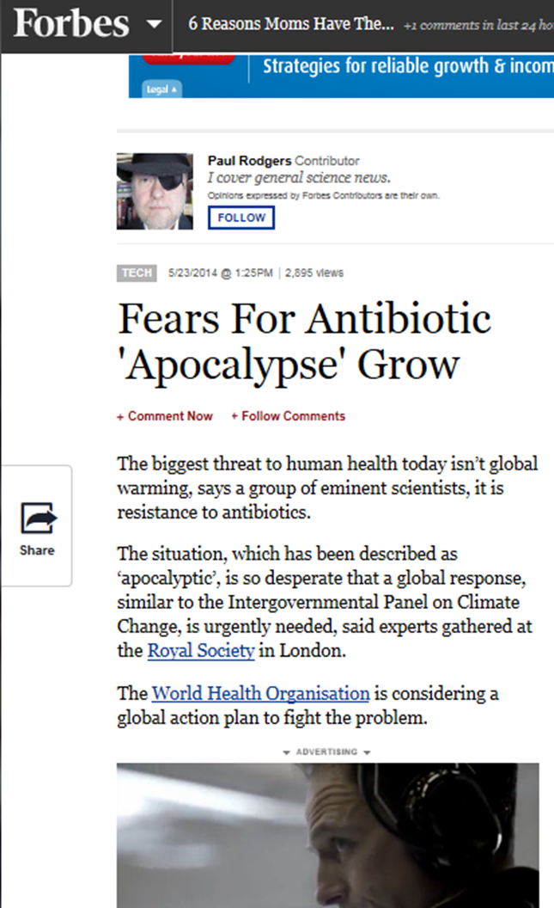

Slide 64
بل يصل الامر ان يقولوا انهم سينتصروا على الانسان قريبا
ولي سؤال في التطور في هذه النقطة البكتيريا والفيروسات حسب ما يزعموا من 4 بليون سنة وجد الانسان من الجد المشترك مع القردة من 5-6 مليون سنة والهومو بأنواعه من 2 مليون سنة. لماذا هذه المشكلة تتزايد فقط في اخر 200 سنة وتزيد بشكل بشع؟ لماذا لم يحدث صراع بين الانسان والبكتيريا والفيروسات الذي ممكن يقضي على الانسان منذ مئات الالوف من السنين؟ هل لأنه لا يوجد هذه الملايين من السنين؟
وهل لان الانسان لم يكن أضعف وتطور ولكن كان أقوى عندما بدأ منذ 6000 سنة وتدهور تدريجيا حتى وصل الان الي انه بدا ينهزم من البكتيريا والفيروسات؟
الايمان بالخلق هو الذي يتفق مع الحقائق العلمية وما نراه بوضوح في الطبيعة ومتكرر وليس فرضيات التطور الخيالية التي هي ضد حقائق العلمية والملاحظات.
فكوفيد 19 ليس دليل على التطور بل وظيفيا وجينيا هو دليل قوي على تدهور التصميم ونفي التطور.
بالطبع بقية موضوعات التطور تجدوها

Slide 65
www.drghaly.com

Slide 66
والمجد لله دائما

